Slide 1
SICC Cuadro de Mando y Consultas
Centro de Productos Procesales Servicio Fiscalías
18 de Febrero de 2022

Slide 2
Índice
01
  SICC Cuadro de Mando
  SICC Consultas
02

Slide 3
01. SICC Cuadro de Mando
SICC Cuadro de Mando
Aplicación que permite realizar multitud de análisis sobre diferentes aspectos derivados de la tramitación de procedimientos en todos los Sistemas de Gestión Procesal distribuidos por el territorio.
Destinada a todo el personal del Ministerio Fiscal, ofreciendo información de interés para cada colectivo.
Beneficios:
  Ofrece información de interés adaptada a cada colectivo de usuarios.
  Herramienta para la carga, revisión y modificación de las estadísticas anuales.
  Análisis de la carga de trabajo de las fiscalías según distintos criterios de ponderación.
  Herramienta de control de calidad de la información procesal y de la estadística
Futuro

Slide 4





01. SICC Cuadro de Mando
Funcionalidades de la aplicación
TIEMPOS Y VOLÚMENES
ESTADÍSTICAS
REGISTRO
Análisis de Tiempos y Volúmenes en la tramitación de procedimientos
Explotación de los datos registrados en la estadística
Registro de las estadísticas anuales
Actualmente
CARGAS DE TRABAJO
CALIDAD
Análisis de la carga de trabajo de cada Fiscalía
Calidad de la información recibida en procedimientos judiciales y en la estadística
ESPECIALIZACIÓN
INTEROPERABILIDAD CTEAJE
En el futro
Generación de módulos especializados para las Fiscalías de Sala
Mejora cuantitativa y cualitativa en el envío de procedimientos judiciales
Futuro

Slide 5
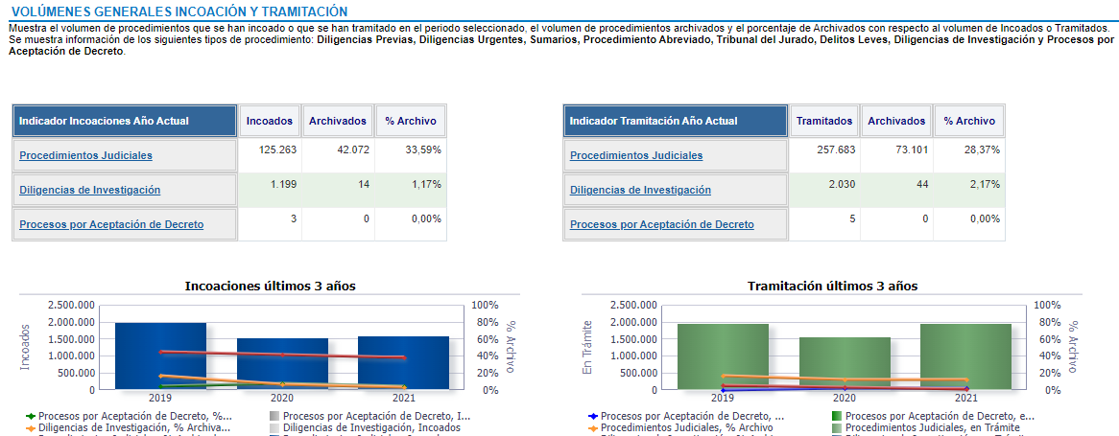
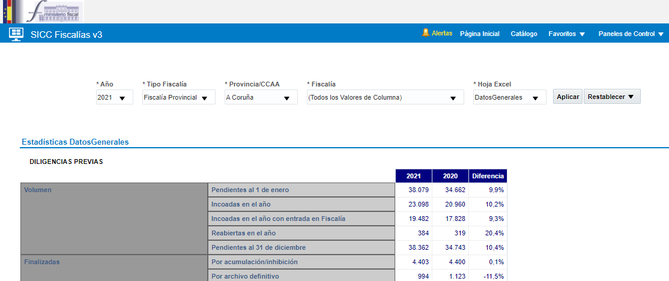
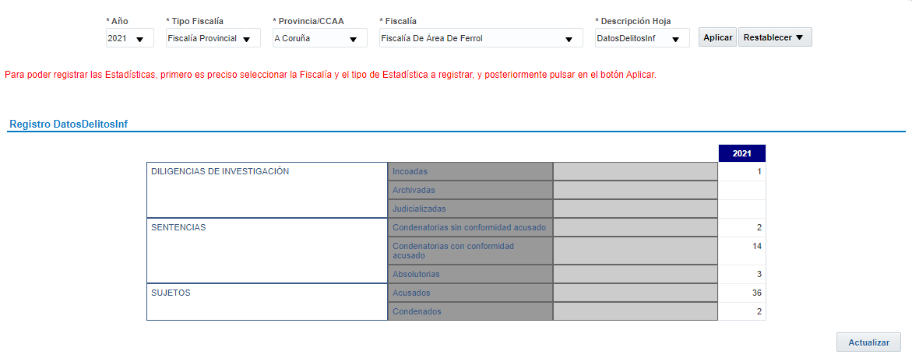
01. SICC Cuadro de Mando
Pantallas de la aplicación (I)
Tiempos y Volúmenes
Estadísticas
Registro

Slide 6
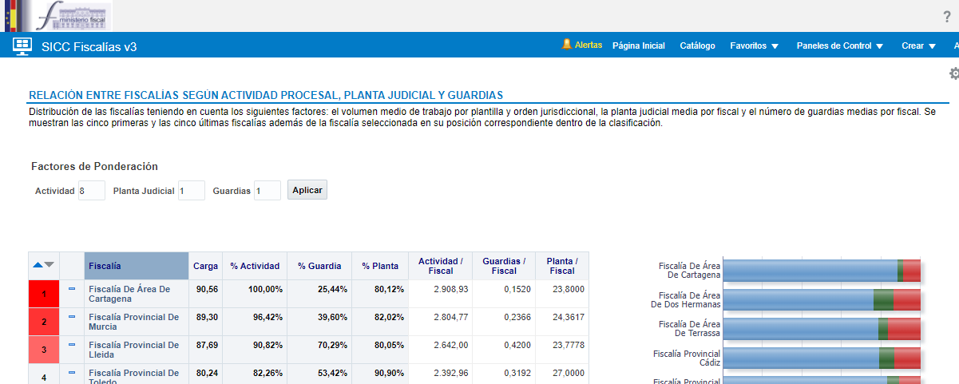
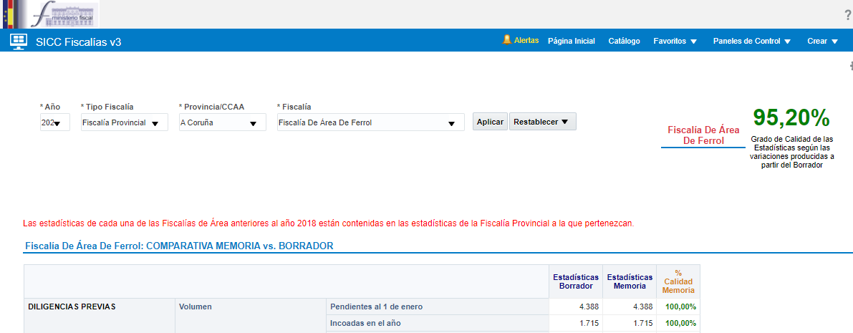
01. SICC Cuadro de Mando
Pantallas de la aplicación (II)
Cargas de Trabajo
Calidad

Slide 7
Índice
01
  SICC Cuadro de Mando
  SICC Consultas
02

Slide 8
02. SICC Consultas
SICC Consultas
Sistema de información centralizado que aglutina la información procesal de cada CC.AA. Permite la integración en un único sistema de la información procesal procedente de los diferentes sistemas origen (tanto de las CC.AA que utilizan Fortuny como de los SGP de las CC.AA transferidas).
Disponible para todo el colectivo del Ministerio Fiscal.
Beneficios:
  Único sistema que dispone de toda la información procesal donde intervenga el ministerio fiscal dentro del territorio nacional.
  Posibilidad de acceder al detalle de cualquier procedimiento y consultar documentación asociada a los trámites de interés para la FGE.
  Unificación de criterios mediante la Normativa Técnica del CTEAJE y el esquema común de intercambio de información judicial.
Futuro

Slide 9


02. SICC Consultas
Funcionalidades de la aplicación
CONSULTA DE PROCEDIMIENTOS
LISTADO DE PROCEDIMIENTOS
Consulta de procedimientos a partir de criterios de búsqueda
Listado de procedimientos judiciales de acuerdo a dichos criterios
Actualmente
DETALLE DE PROCEDIMIENTOS
AUDITORÍA DE CARGAS
Detalle del procedimiento: interviniente, trámite, hitos, procedimientos relacionados, etc.
Control de la calidad de los envíos realizados: volúmenes de asuntos cargados, asuntos rechazados, documentos procesados, etc.
INTEROPERABILIDAD CTEAJE
En el futro
Establecimiento de nuevos criterios de análisis que permitan un mayor volumen de información y con una mayor calidad.
Futuro

Slide 10
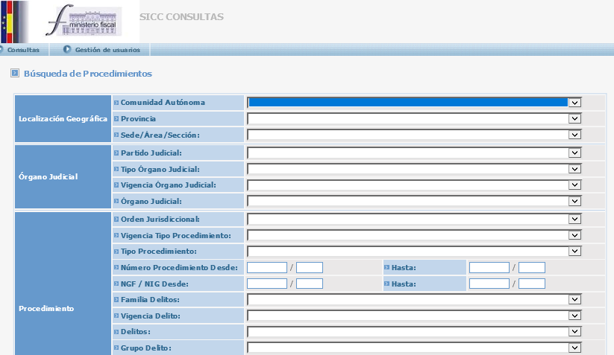
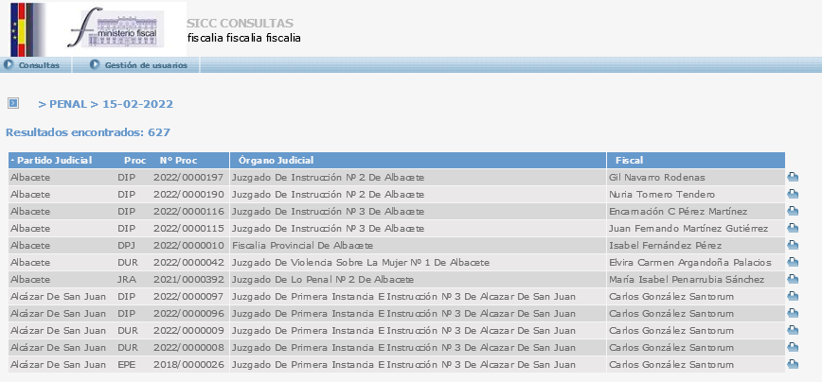
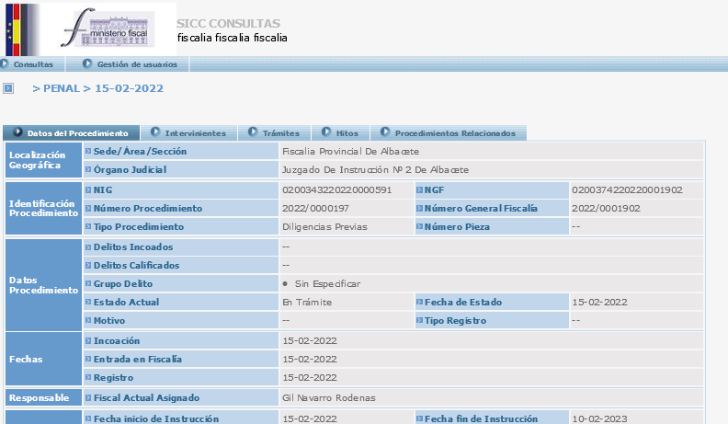
02. SICC Consultas
Pantallas de la aplicación
Búsqueda de procedimientos
Listado de procedimientos
Detalle del procedimiento

Slide 11
Gracias por su atención
Lucía Morales Sánchez (RUP)
lucia.morales@mju.es
Paloma Martínez Tordesillas (RUPe)
Paloma.martineztordesillas@empresas.justicia.es
Proyecto Jira: https://jira.justicia.es/jira/browse/PR0258-1
Confluence: https://confluence.justicia.es/confluence/pages/viewpage.action?pageId=271156965

